Slide 1












Система мониторинга промышленных компаний с использованием БПЛА

Slide 2
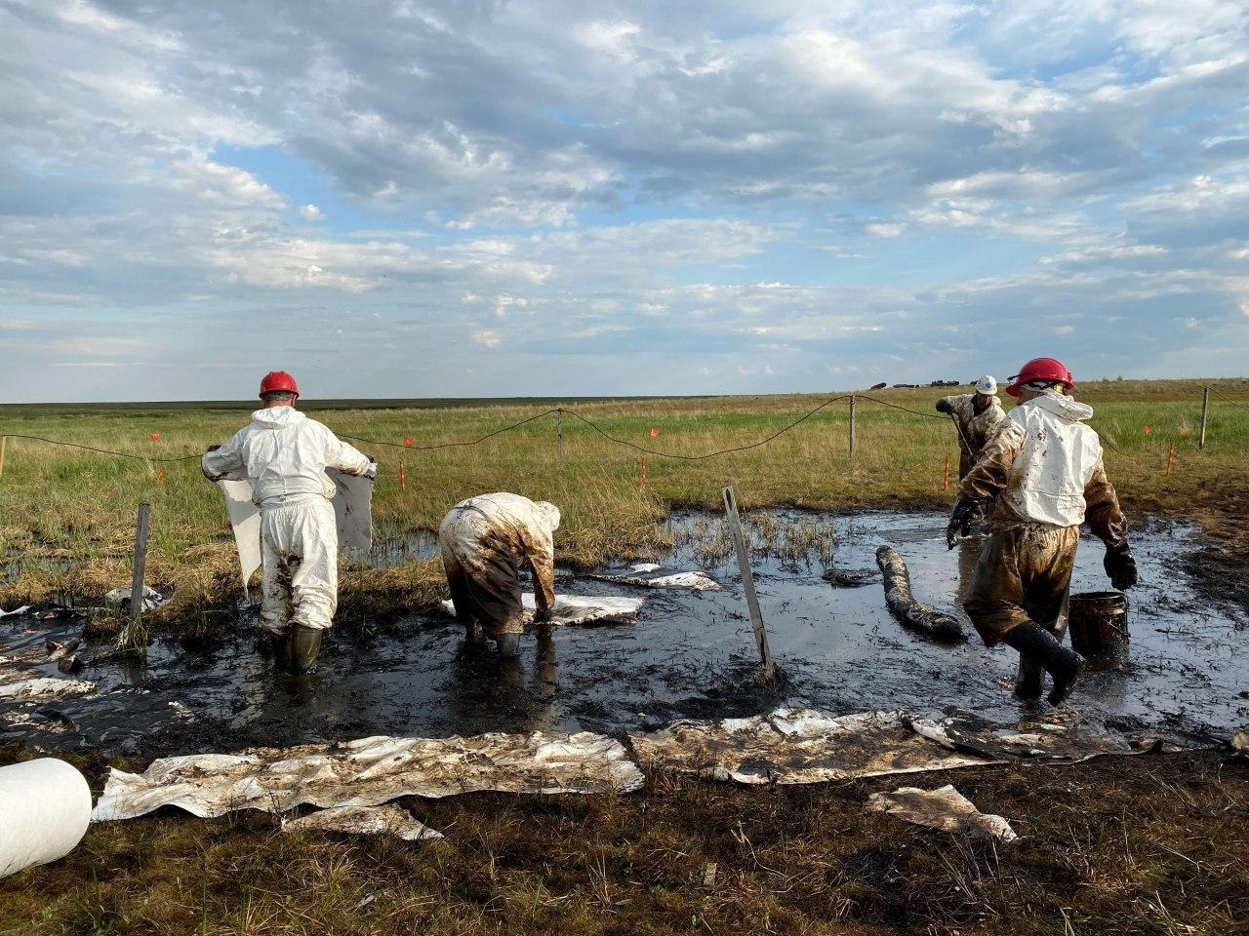
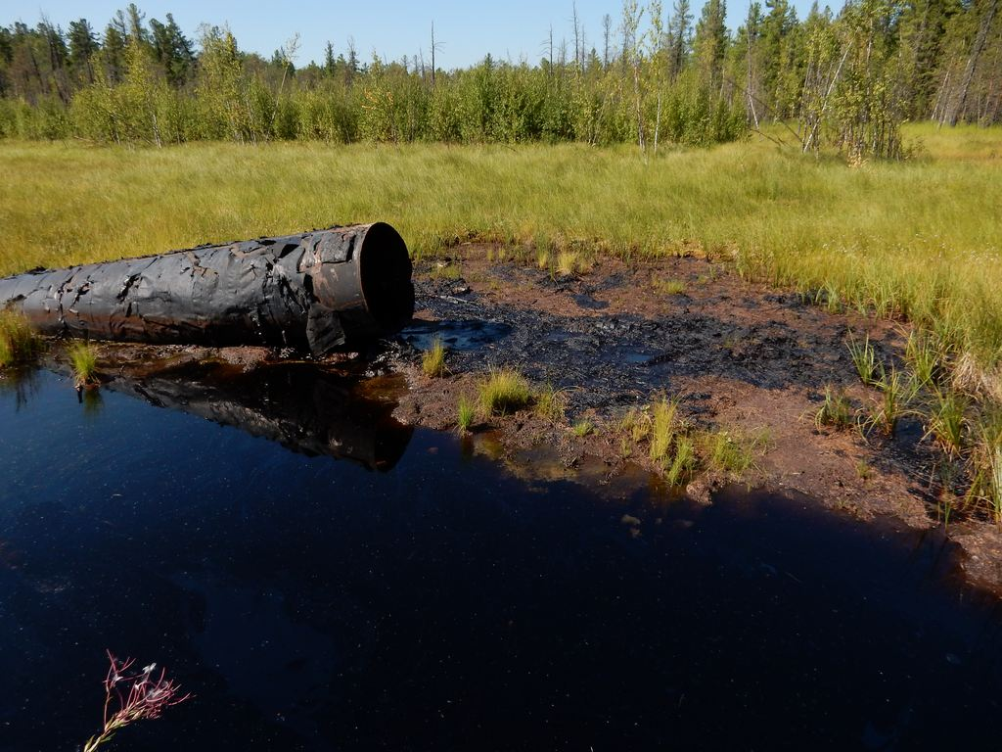
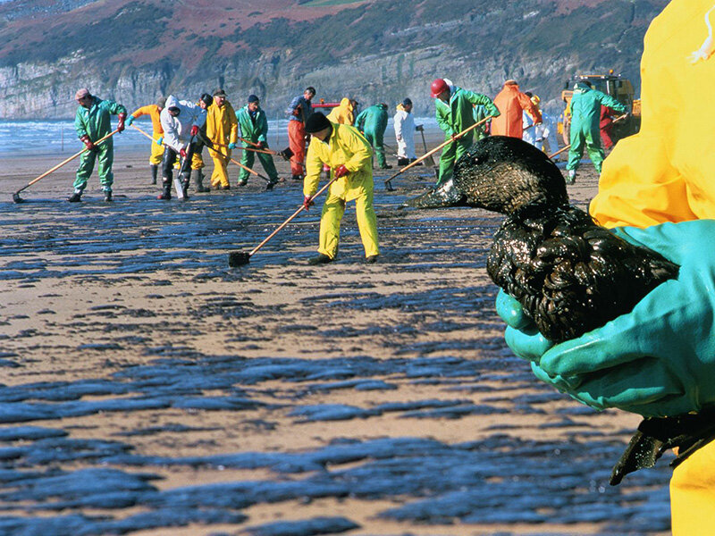
Актуальность проекта
Целью работы является создание БПЛА с интеллектуальной системой.
Актуальность применения БПЛА для этих целей заключается в том, что предприятия нефтегазовой отрасли имеют большое количество опасных производственных технологических объектов добычи, транспортировки, переработки углеводородного сырья. Конкретные зарегистрированные последствия катастрофы выражаются в значительном экологическом и финансовом ущербе. По данным Ростехнадзора за 2017-2021 год экономический ущерб от аварий в нефтегазовой отрасли составил около 13 млрд. руб.

Slide 3
Проблема
Проблема клиента, которую вы решаете.
Почему существующих вариантов решения
не достаточно?
№ п/п | Содержание
1. | Крупные финансовые и материальные затраты
2. | Работа в сложных климатических и погодных условиях
3. | Риск возникновения ЧС
4. | Повышенная опасность на объектах
В настоящее время для решения данных проблем в нефтегазовой отрасли применяются в качестве средств воздушного мониторинга вертолеты. Применение сопровождается большими затратами для компаний.
Для обработки полученной информации требуется определенное время, что замедляет принятие решений в режиме реального времени и исключает способность быстро и грамотно оценить ситуацию и принять меры для ликвидации источника потенциальной угрозы.

Slide 4
Решение
Что вы предлагаете, уникальные преимущества и выгоды для клиента.
Возможность поставки технической части и программной части по усмотрению заказчика
Автоматическая фиксация, обнаружение и оповещение оператора
Система компьютерного зрения в режиме реального времени
Машинное обучение

Slide 5
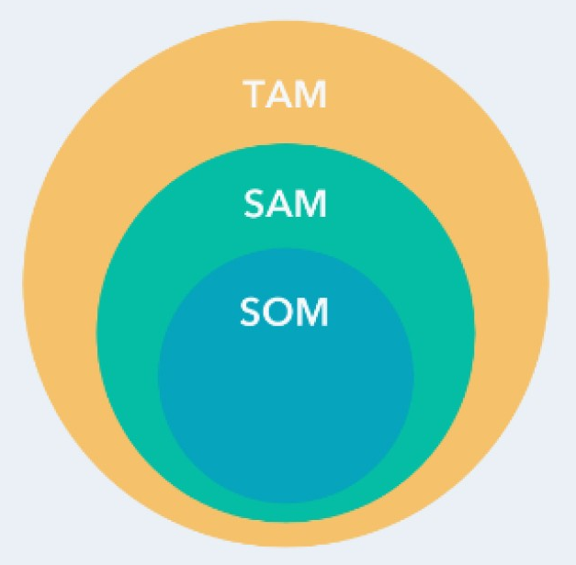
Рынок
Рынок, на котором вы работаете, его объем, рост и уровень конкуренции.
Общий объем рынка = 3 млрд руб.
Доступный объем рынка = 2,1 млрд руб.
Реально достижимый объем рынка = 315 млн руб.

Slide 6
Потребители
Для кого наше решение?
Потребителями предполагаются компании, специализирующиеся в нефтегазовой отрасли, такие как:
ПАО “Лукойл”
ПАО “Транснефть”
ПАО “НК Роснефть”
ПАО “Газпром”

Slide 7
Бизнес - модель
Бизнес-модель – как вы зарабатываете или планируете.
Ключевые партнеры Организации, занимающиеся производством приборов для БПЛА, их метрологической поверкой и обслуживанием, организации, занимающиеся производством и ремонтом микропроцессорной техники. | Ключевые виды деятельности Производство БПЛА, техническое и программное обслуживание (технический ремонт, программное обслуживание), модификация. | Ценностные предложения Удаленный мониторинг за объектами контроля, автоматическая фиксация правонарушений. | Взаимоотношения с клиентами Ведение базы клиентов и учет их потребностей, индивидуальные и групповые обучения, круглосуточная тех. поддержка. | Потребительские сегменты Предприятия, специализирующиеся в области нефтегазовых технологий (ПАО Лукойл, ПАО Газпром, ПАО Транснефть, ПАО НК Роснефть).
 | Ключевые ресурсы Материальные, интеллектуальные, патентование, реклама, семинары, вебинары. |  | Каналы сбыта Доставка, реклама, сайт, нефтяные выставки и вебинары.
Структура издержек Зарплата персонала, обязательные отчисления, закупка комплектующих и сырья, коммунальные затраты, налоги, банковские и бухгалтерские затраты, доставка, аренда транспорта, амортизация имущества. |  |  | Потоки поступления доходов Продажа, доставка, техническое и программное обслуживание.

Slide 8
Текущие результаты
Текущие результаты: успешные кейсы, клиенты или предварительные договоренности, привлеченные инвестиции и др.
Заказчику предлагается продукт с полной характеристикой и описанием, в случае положительного решения заказчиком составляется техническое задание на разработку, и на основе взаимной договоренности обеих сторон заключается договор, в рамках которого заказчик обязуется финансировать все этапы производства БПЛА для конкретного промышленного объекта и осуществить определенный объем выплат предприятию-изготовителю после проверки качества выполненных работ.
Для привлечения крупных компаний-партнеров, а также клиентов планируется участие в различных выставках, форумах и вебинарах, посвященных развитию нефтегазовых технологий, создание и ведение сайта и рекламы.
Успешное привлечение клиентов становится возможным с помощью уникальности продукта, его периодическим усовершенствованием и улучшением, гарантии качества, сертификацией продукции, наличием акций и бонусных систем.

Slide 9
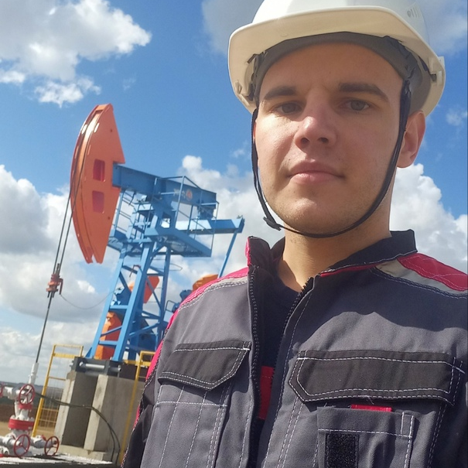
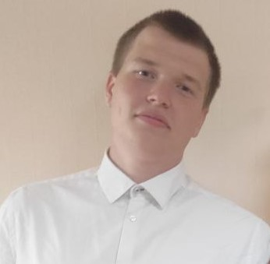
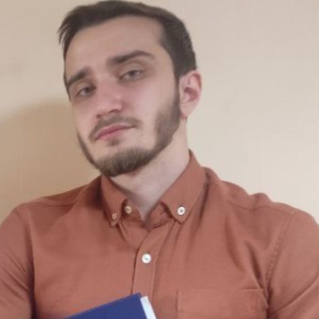
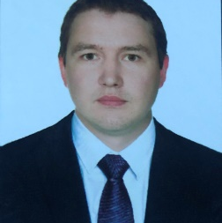
Команда
Ключевые члены вашей команды (CEO, CTO и СMO), опыт и компетенции;
Иванов Егор
Танаев Олег
Тахиров Паша
Тагиров Равиль
Лидер команды, аналитик
Инженер-конструктор. Реализация технической части проекта.
Инженер-конструктор. Реализация технической части проекта.
Финансовый аналитик. Реализация экономической части проекта.

Slide 10
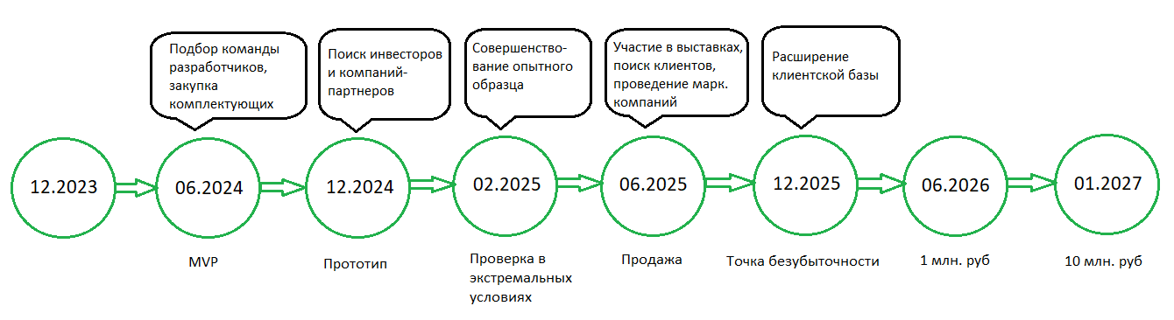
Планы развития
Планы развития, потребности и предложение для того, кому вы адресуете презентацию.

Slide 11
Контакты
https://pt.2035.university/project/sistema-monitoringa-promyslennyh-kompanij-s-ispolzovaniem-bpla
Сайт
Телефон
email
8(846)-279-03-54
dek_fait@samgtu.ru

